Slide 1
DENDROKRONOLOJİ Remzi DAŞKIN

Slide 2
DENDROKRONOLOJİ NEDİR?

Slide 3
Ağaçlardaki yıllık halkaların sayılarak ağaç yaşlarının belirlenmesi bilimidir.
Ağaçlardaki yıllık halkaların tarihlenmesidir (Stokes ve Smiley1996).
‘Ağaçların yaşlandırılması’ olarak ifade edilen dendrokronoloji ile aslında bu basit tanımlamanın çok ötesinde, dikkate değer bilgilere ulaşabilmektir.
Çünkü ağaçlarda her halkanın büyümesi sırasında var olan çevresel koşullar, ağaçlar tarafından adeta kayıt altına alınmaktadır. .

Slide 4
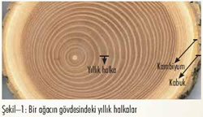
DENDROKRONOLOJİ VE TEMEL PRENSİPLERİ
Dendrokronoloji çalışmalarının temel malzemesi ağaçlardır. Bilindiği gibi ağaç her yıl sadece boyuna büyümez; aynı zamanda çap artımıda yapar.

Slide 5
Ağaç kabuğunun hemen altında gövdeyi saran birkaç hücre kalınlığındaki kambiyum tabakasının her yıl bölünmesi sonucu oluşan odun maddesi, yıllık halkaları oluşturur.
İlk oluşan elemanların meydana getirdiği oduna “ilkbahar odunu”, mevsim sonuna doğru oluşan elemanların meydana getirdiği oduna da “yaz odunu” denir.
ilkbahar ve yaz odunu her ikisi birden bir yıllık halkayı meydana getirir.

Slide 6
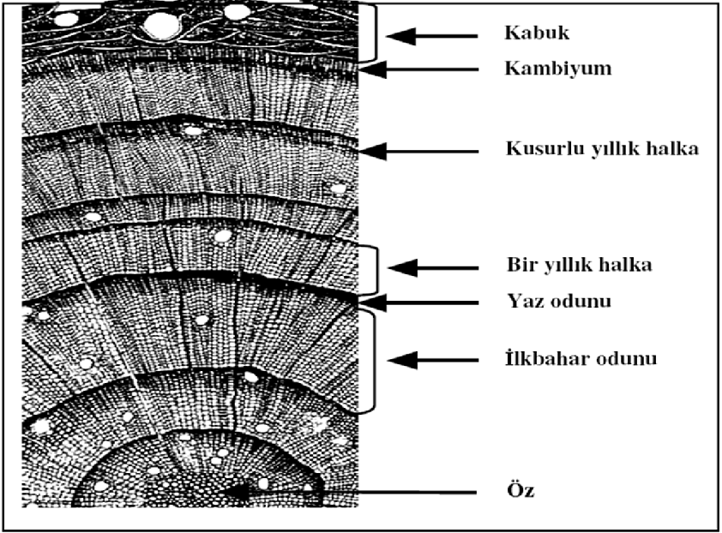

Slide 7
Her bilim dalında olduğu gibi dendrokronolojide de gözlemlere ve deneyimlere dayanan ve temel kabul edilen bazı kavram yada prensipler vardır. Bunlar sırasıyla :

Slide 8
Aynılık prensibi: Ağaç gelişimini etkileyen bugünkü fiziksel ve biyolojik süreçler geçmişte de aynıydı.
Sınırlayıcı faktörler prensibi: Ağacın gelişimi sınırlayıcı faktörü etkisi altıntadır.
Ekolojik amplitüd kavramı: Doğal ortam koşulları ağacın yaşam alanı ve yayılış aralığını belirler.
Yer seçimi: Denrokronolojik çalışmalar için kulanılacak örneklerin temininde, örnek alınacak alanın seçimi çok önemlidir.

Slide 9
Duyarlılık: Ağaçlarda yıllık büyüme halkaları yıldan yıla değişiklik gösterir. Koşulların uygun olmadığı yerlerde büyüyen ağaçların yıllık halkalarında daha fazla değişiklik gözlemlenir.
Eşleştirme: Türler arasındaki yıllık halka genişliliği kalıplarının uyumuna dayanır.
Tekrarlama: Kronolojinin doğru olabilmesi için çalışan alandan mümkün olduğunca fazla örnek alınmalı ve eşleştirme yapılmalıdır.

Slide 10
Standartlaşma: Dendrokronolojik çalışmada iklim dışındaki faktörlerin etkisi ortadan kaldırılır.
Model geliştirme-çevresel ilişkiler: Eski iklimler ve coğrafi ortamlar hakkında fikir sahibi olmak, gelişmeyi etkileyen ortamlar hakkında modeller üretmekten geçer.
Kalibrasyon ve doğrulama: Yıllık halka genişlikleri ile iklim değerlerinin karşılaştırılmasına ‘kalibrasyon’ denir. Yıllık halka verilerine dayanarak oluşturulan tahmini iklim diğerlerinin aynı dönemdeki aletsel verilerle karşılaştırması ‘doğrulama’ olarak tanımlanır.

Slide 11
DENDOKRONOLOJİNİN YAŞLANDIRMA YÖNTEMİ OLARAK GELİŞİMİ

Slide 12
DENDOKRONOLOJİDE İLK ADIMLAR
Birinci dönemde belli başlı ağaçların botanik özellikleri ve astronomi ile ilgili olan konuları kapsayan; Temelde mikroskop ya da büyüteç kullanılarak yıllık halkaların genişliğinin ölçülmesine dayanan, ilk adımların atıldığı dönemdir.

Slide 13
GELİŞİM AŞAMASI
İkinci dönemde ağaç halkaları çalışmalarına tarih, klimatoloji ve arkeoloji ile ilgili konularda eklemiş ve yıllık halkaların ölçülmesi yıllık halka ölçüm aletleri yardımı ile yapılmaya başlanmıştır.

Slide 14
Amerikalı astronom A.E. Douglass dendokronolojinin kurucusu olarak kabul edilir.
A.E. Douglass 1937 yılında Ağaç Halkası Laboratuarı’nı kurdu.

Slide 15
GENİŞLEME / YAYILMA AŞAMASI
Üçüncü dönem ise artık dendrokronolojik çalışmalara tarih, arkeoloji, klimatoloji yanında jeomorfolojik çalışmaları da konunun içine dahil edilmiştir.
Yıllık halkaların genişlikleri bilgisayarlar ve X-ışını cihazları gibi aletlerle ölçülmüş ve görüntü analizleri yapılaya başlamıştır.
Dendokronoloji bu dönemde bir bilim dalı olarak kabul edilmiştir.

Slide 16
DENDOKRONOLOJİK ÇALIŞMA İÇİN ÖRNEK ALINMASI VE İNCELENMESİ
Dendrokronolojik amaçlar için kullanılacak materyal
Canlı ağaçlardan
Kesilmiş ağaçların gövde kesitlerinden
Fosilize olmuş ağaçlardan

Slide 17
Canlı bir ağacın yaşı Artım Burgusu denilen bir alet yardımıyla bulunur. Bu artım burgusu; yaşı ölçülecek ağacın gövdesinin yerden 1.30 m yüksekliğindeki bölgesinde, ağacın gövdesine çevirmek suretiyle sokulur. Daha sonra halka kaşığı yardımı ile ağaca zarar vermeden bir yaş halkası çubuğu dışarıya çıkarılır. Artım burgusu yardımıyla canlı ağaçtan alınan örneklere “artım kalemi” denir.

Slide 18
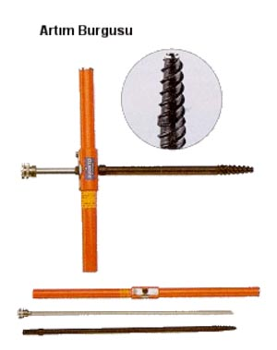
Artım Kalemi

Slide 20
Örneklerin temin edildiği arazi çalışması aşamasını laboratuar çalışmaları izler.
Laboratuar çalışmalarında eğer yıllık halka sınırları zor görünen örnekler varsa bu durumda ince kesit alınır ve boyama tekniğine başvurulur.
İnce kesitlerde yıllık halkalar mikroskop yardımıyla incelenir.

Slide 21
DENDROKRONOLOJİ ÇALIŞMALARINDA KULLANILABİLECEK AĞAÇLAR
Sedir (Cedrus libani)
Sarıçam (Pinus sylvestris)
Karaçam ( Pinus nigra )
Sapsız meşe (Quercus petraea),
Saplı meşe (Quercus robur)
Dendrokronoloji açıdan önemli ve üzerinde çok sayıda çalışma yapılan ağaçlar arasındadır.

Slide 22
Buna karşılık
Göknar (Abies)
Ladin (Picea orientalis)
Kızılçam (Pinus brutia)
Boylu ardıç (Juniperus excelsa)
Kokar ardıç (J. Foetidissima)
Porsuk (Taxus baccata)
Dendrokronolojik açıdan üzerinde az sayıda çalışma yapılmış olan ağaçlardan bazılarıdır.

Slide 23
PETRİFİYE (TAŞLAŞMIŞ) AĞAÇ MALZEME DENDROKNOLOJİ VE COĞRAFİ AÇIDAN ÖNEMİ
Petrifikasyon yada taşlaşma, herhangi bir organik maddenin içindeki unsurların yerine mineral maddelerin gerçek dokuların taşa dönüşmesi olarak tanımlanabilir.

Slide 24
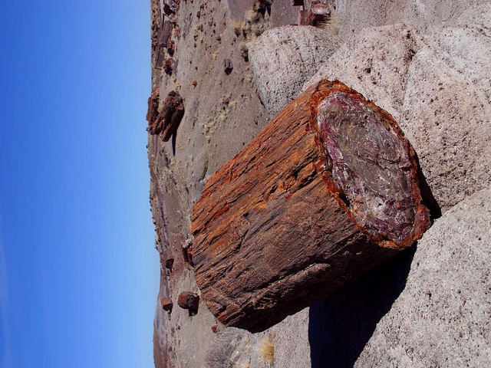
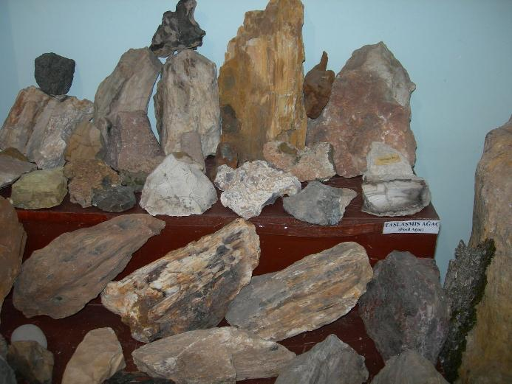
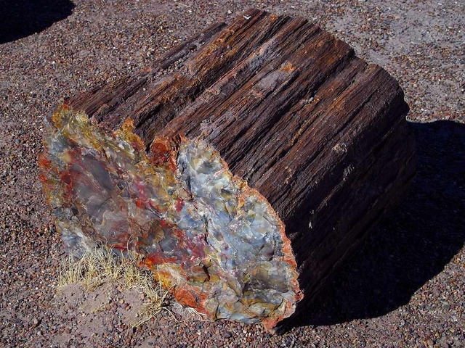
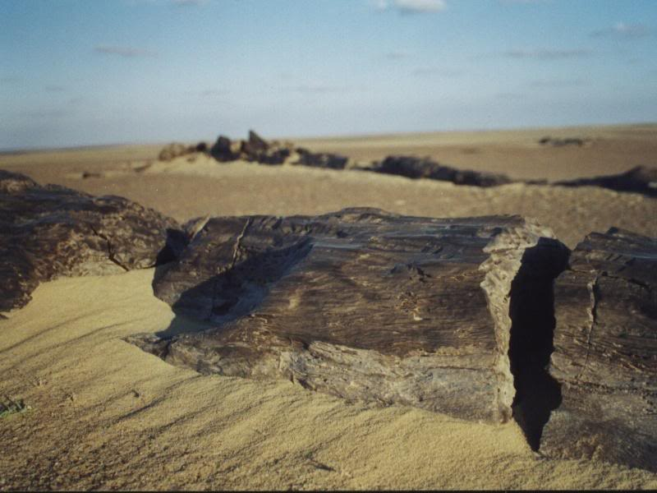
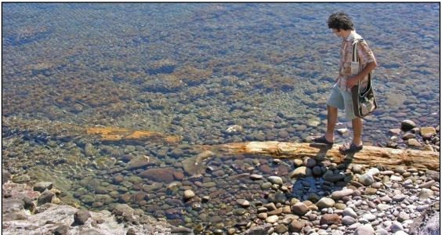

Slide 25
Taşlama süreci gerçekleşen organik unsurlar arasında odun da yer alır.
Odunun hücre çeperlerini oluşturulan selüloz ve ligninin yerine silisleşme ile silis mineralleri geçmektedir.
Bu işlem sırasında odunun ilk şekli ve yapısı korunacak şekilde gerçekleşir.

Slide 26
Petrifiye olmuş ağaç örneklerinin tanımlanarak yaşlandırılmalarının yapılması ile ait oldukları döneme ilişkin iklim koşulları, bitki örtüsü hakkında dikkate değer bilgiler vermektedir.
Taşlaşmış ağaçların detaylı incelenmesiyle elde edilen sonuçlar, jeolojik dönemler boyunca büyük değişikliğe uğrayan yeryüzü florasının daha iyi anlaşılmasını sağlamakta ve paleocoğrafya ile ilgili kanıtlar sunmaktadır.
Örnekler; Kuzey Amerika’da Arizona, Ankara’nın Çamlıdere’de bulunmaktadır.

Slide 27
Karbon 14 (C14) Yöntemi
Ağaçların büyüme halkalarının oluşturduğu malzeme ile C14 yaşlandırmasının doğrulanması çevresel bilimlerin tümüne, ancak özellikle de jeomorfolojiye yıllık halkaların temel bir katkısı olarak görülmektedir.
Son yıllarda geleneksel C14 yaşlandırmasından, kalibre edilmiş yani doğrulanmış yaşlandırmalara geçiş, Geç Glasyelin önemli bir kısmı ile Holoseni tamamlamıştır.

Slide 28
Oldukça uzun sayılabilecek yıllık halka kronolojileri kullanılarak kalibrasyon eğrisinin uzatılması, yanılma payı yüksek olan yaşlandırma yöntemlerinin kullanılmasıyla ilgili bu kronolojik sorunu çözmede dönüm noktası olmuştur.
Çam ağacı ( pinus longaeva) 4000 yıldan daha fazla yıllık halkaya sahip bir ağaç olduğu için dendrokronoloji çalışmalarına ve doğal C14 değişimleri çalışmalarına büyük yarar sağlamıştır.

Slide 29
Polen Analizleri
Dendrokronolojik çalışmalardan bazıları polen çalışmaları ile karşılaştırılmakta yada desteklenmektedir .
Polen analizleri geçmişteki ekolojik ve klimatolojik koşulları anlamak için gerekli bilgi, incelenen bitki veya topluluğun günümüzdeki dağılımı ve iklim koşulları arasındaki ilişkinin belirlenmesi esasına dayanmaktadır.

Slide 30
LİKENOMETRİ
Likenometri özellikle üzerinde ağacın olmadığı depolar ya da yerşekilleri üzerinde yaş konusunda tahmin yapmaya imkân vermektedir.
Likenometride daha çok, Çoğunlukla kaya yüzeylerinde ve diğer uygun alanlarda yetişen yavaş büyüyen ve bir kabuğa benzeyen likenler kullanılmaktadır.

Slide 31
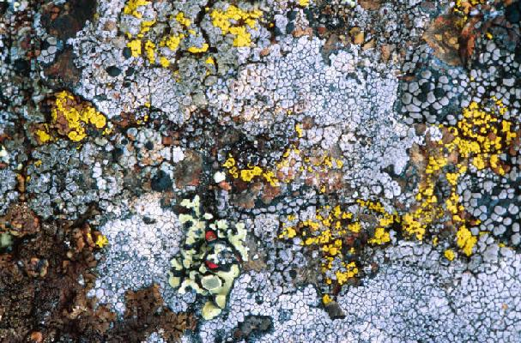
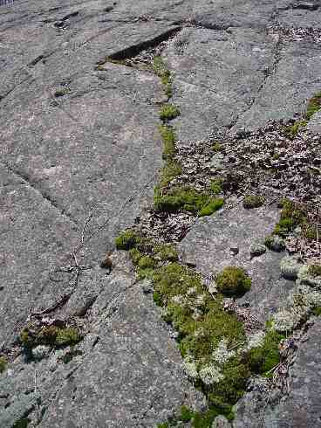
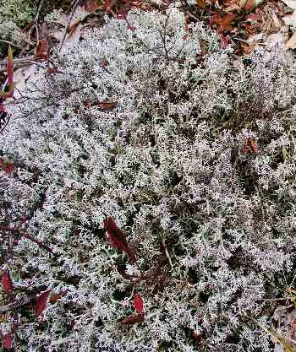
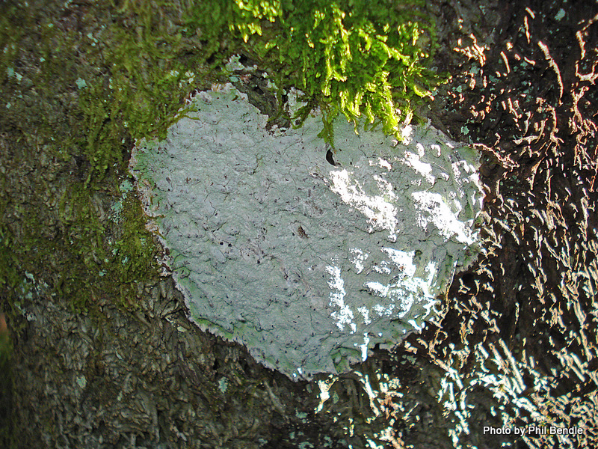
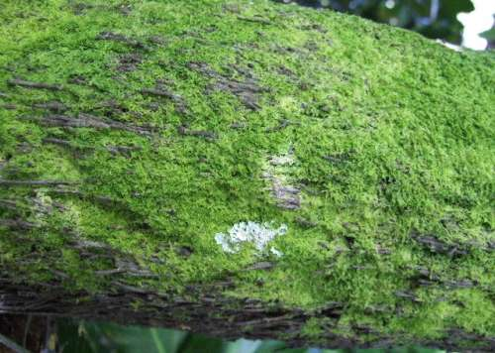

Slide 32
Kuzey ve Güney Amerika’da glasiye ilerlemeleri ile ilgili bazı çalışmalar dendrokronoloji ve likenometrinin birlikte kullanıldığı iyi örnekler olarak tanımlanmaktadır.
1970’lerde yapılan liken ölçüm sonuçları, İsveç kuzeyinde bazı yıllarda glasyallerin gerilediği ve morenlerin oluştuğu ortaya çıkmıştır. Elde edilen sonuçlar ağaçların yıllık halkalarındaki daralmalarla uyum göstermiştir.

Slide 33
Varvlar
Akarsular göllerde yıllık olarak çok ince tabakalardan (lamina) oluşan tortullara “varv” denir.
Bunlar devri (ritmik) tabakalaşma gösteren çökellerdir. Devri tabakalaşmanın nedenlerinin başında, sıcaklık ve buharlaşma miktarındaki ritmik oynamalar ile mevsimlerin iklim özelliklerine göre taşıma gücünde ve çökelme ortamında meydana gelen değişikler gelir.

Slide 34
Varvlar ile de çevresel değişim dinamikleri ve zaman konusunda önemli bulgulara ulaşılabilmektedir
Yaşlandırmalarda varvlar ile ağaçlardan elde edilen yıllık halka kronolojileri de karşılaştırılmaktadır
Örneğin; Kanada Kayalık dağlarında beyaz kabuklu çam (Pinus albicaulis) kronolojileri ile varv kronolojilerini karşılaştırmıştır.

Slide 35
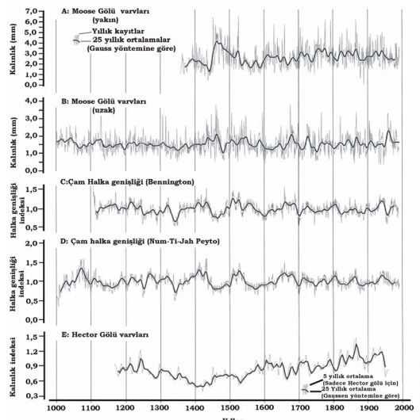

Slide 36
BUZUL KAROTLARI
Buzul karotlarında yaşlandırma, yıllık katmanların yüzeyden aşağıya doğru sayılmasıyla elde edilir.
Dendroglasyoloji, “glasiyelerin salınımlarının ortaya konulabilmesinde yıllık halkaların kullanılması” olarak tanımlanmıştır.
Hem fosil ağaçlarla hem de yaşayan ağaçlarla morenlerin yaşlandırılması ve ağaçların üst sınırındaki değişiklikler bu alt disiplin içinde ele alınmıştır.

Slide 37
FİZİKİ COĞRAFYA ÇALIŞMALARINDA DENDROKRONOLOJİ UYGULAMALARI

Slide 38
Paleoklimatoloji ve Dendrokronoloji
Güncel İklim özellikleri ile geçmişteki iklim özelliklerinin dendrokronolojik yöntemlerle araştırılması dendroklimatoloji, aynı özelliklerin haritalanması amacıyla yıllık halka analizlerinin kullanılması da dendroklimatografi olarak tanımlanmaktadır.

Slide 39
Ağaçların yıllık halkaları, onları eski iklimlere ait bilgiler için çok değerli kaynak haline getiren özelliklere sahiptir.
Ağaçların yıllık halka genişliklerinin, yıl serileri ile devamlılık göstermesi, bu nedenle de kolayca ölçülebilmesi ve bu ölçümlerin iklim verileri ile uyumlandırılabilmesi; halkaların oluştukları belirli zaman içerisinde tarihlenip, iklim verilerinin zaman içinde kesin olarak tarihlenmelerine imkân sağlamasıdır.

Slide 40
Söz konusu özellikler geçmişte meydana gelmiş olan iklim salınımlarının anlaşılmasına ve gelecekle ilgili öngörülerde bulunmaya yardımcı olmaktadır.
Bu veriler gelecekte örneğin uzun süren kuraklıklar gibi, iklimin neden olacağı doğal afetlerin tahmininde de kullanılabilecektir.
Bu nedenle de günümüzde konuyla ilgili çalışmalar daha ilgi çekici hale gelmiş bulunmaktadır.

Slide 41
Bitki Örtüsü ve Dendrokronoloji
Bitki örtüsü ile ilgili çalışmalara çok sayıda örnek vermek mümkündür.
Örneğin;
Apenin dağlarında yaşlı Avrupa kayını (Fagus sylvatica) toplulukların dendrokronolojisi ve bu topluluklarının yapısal özelliklerinin açıklanması.
Finlandiya batısındaki kıyı alanlarında Avrupa ladini (Picea abies) gelişimi ile kış mevsimi koşulları arasındaki ilişkilerin ortaya konulması.

Slide 42
Sibarya batısında Sibirya ladini (Picea obavata) ve Sibirya melezi (Larix sibirica) gibi kon,fer ağaç türlerinde, meydana gelen don olayları yada ani sıcaklık düşüşleri gibi etkilerin ortaya konulması.
Alaska civarında arktik ağaç çizgisindeki permafrost alanlarında, bitkilerin gelişimi ve donmuş toprak ilişkilerinin çalışılması.
Geçmişteki vejetasyonun özellikleri ve dağılışı,söz konusu dönemin diğer coğrafi özelliklerinin de göstergesidir.

Slide 43
Yangınlar ve Dendrokronoloji
Dendrokronolojik çalışmalarla özellikle doğal vejetasyonun yoğun ve yangın riskinin fazla olduğu alanlarda eski yangınların tarihlendirilmesi yapılabilir.
Yangın izleri ağaçtaki kömürleşme ile belirlenir.Yanmış gövde kabukları, ağacın yangına maruz kaldığının belirgin bir göstergesidir.
Çoğunlukla hakim elemanı çam türleri olan kuru ormanlarda meydana gelen küçük ve orta büyüklükteki yangınlar sırasında ağacın zarar gören kısımlarında meydana gelen yara izlerinin dendrokronolojik olarak tarihlendirilmesiyle yangın yılları tespit edilebilmektedir.

Slide 44
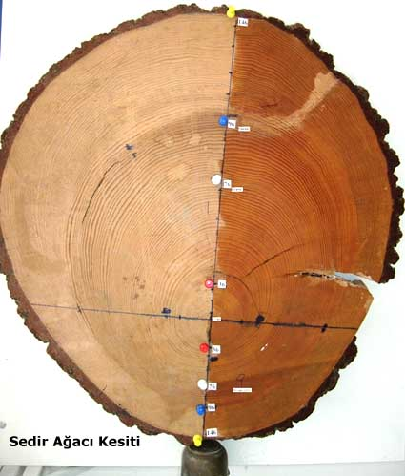
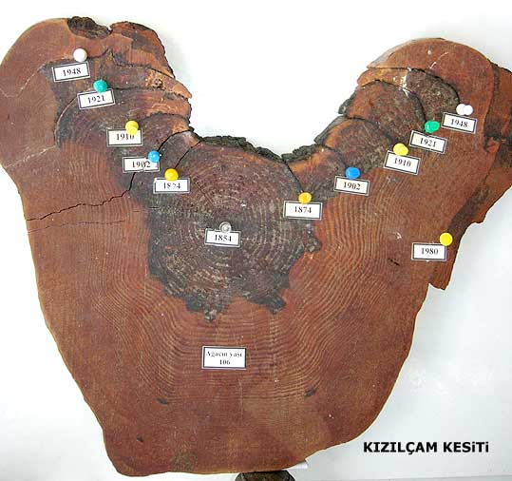
AĞAÇ HALKALARINDA YANGIN TESBİTİ

